Slide 1
OKULA VE ÇEVREYE UYUM

Slide 2
Ortaokul dönemi çocuğu gelişim özellikleri
1
Bugünün gündemi
2
Akran Zorbalığı
3
Okula Uyum Belirtileri
4
Öneriler

Slide 3
ORTAOKUL DÖNEMİNDE ÇOCUKLARIN GELİŞİM ÖZELLİKLERİ
Okula uyum sürecinde çocuklarınıza destek olurken içinde bulundukları gelişim döneminin özelliklerini bilmeniz önemlidir. Aileleri olarak çocuklarınızın fiziksel, duygusal ve sosyal olarak neler yaşadıklarını bilmek onları anlamanız, yaşadıkları süreci anlamlandırmanız çocuklarınıza yardımcı olurken işinizi kolaylaştıracaktır.
Ortaokul dönemi onların çocukluktan çıkıp ergenliğe geçiş yaptıkları dönemdir.

Slide 4
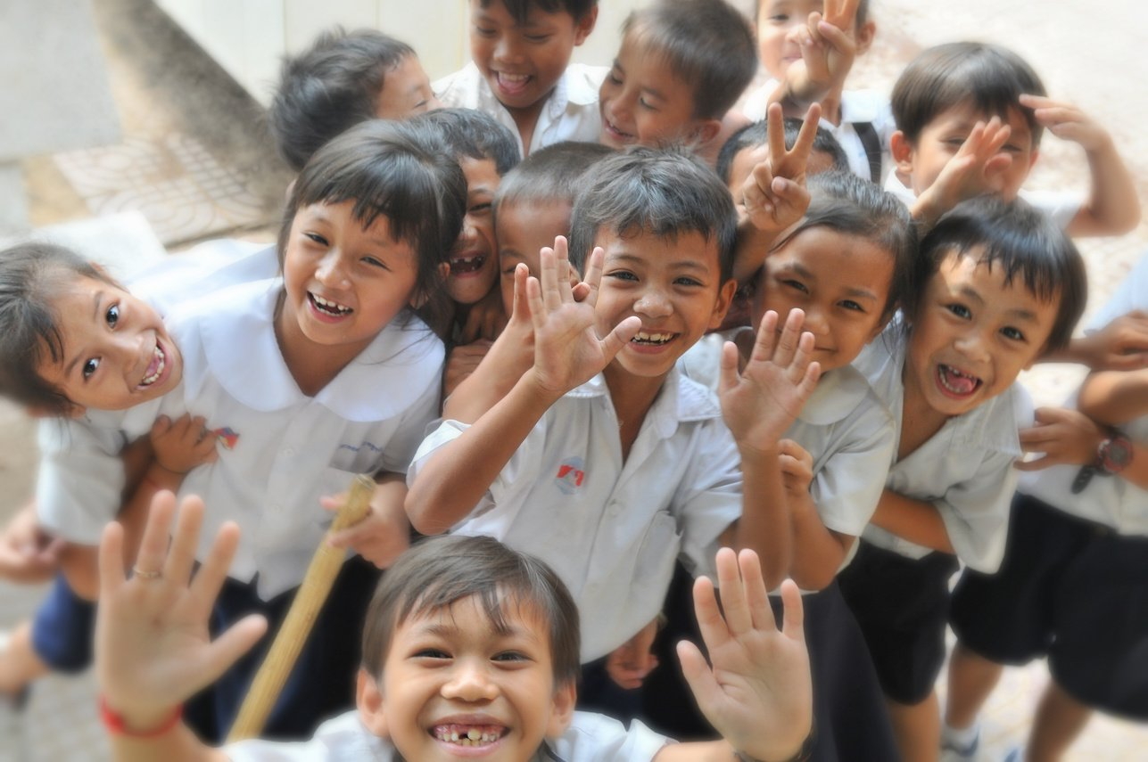
FİZİKSEL GELİŞİM
12-14 yaş arasındaki erken ergenlik döneminin en önemli özelliği çok hızlı yaşanan bedensel değişimlerdir. Bu dönemde gençler bedenlerinin içinde kendilerini yabancı gibi hissederler. Birden uzayan kollar ve bacaklar sakarlıklara yol açar. Önce eller ve ayaklarda büyüme başlar ve bu büyüme kollar bacaklar ve gövde olarak devam eder. Bu durum vücudun orantısız görünmesine yol açar. Yaşanan bedensel değişimler çocukluktan farklı bir erkek ya da kız kimliğinin algılanmasına ve cinsel kimliğinin ön plana çıkmasına yol açar.

Slide 5
DUYGUSAL GELİŞİM
Ergenlik dönemindeki hormonal değişim çok ciddi duygudurum dalgalanmalarına neden olur. Ergenin abartılı duygusal tepkiler vermesinin sebebi budur.
Çocukluk dönemi ile ergenlik dönemi arasında duygusal yönden en belirgin fark çocuklar öfke, kızgınlık ve sevinç gibi duygularını daha açık davranışlarla ve anında ifade eder, buna karşılık ergenlikte bu duygular daha fazla gizlenip maskelenir. Duyguların bastırılması ve doğru zamanda, doğru bir şekilde ifade ergen, duygularını uçlarda yaşayabilir ve abartılı tepkiler verebilir. Onlar için yapılabilecek en iyi şey duygularını doğru bir şekilde ifade etmesi ve duygularını baskılamadan yaşaması için teşvik etmektir.

Slide 6
DUYGUSAL GELİŞİM
Ergenlik döneminde yaşanan duygudurumlar;
·Duyguların Yoğunluğunda Artış
·Duygularda İstikrarsızlık
·Mahcubiyet ve Çekingenlik
·Aşırı Hayal Kurma
·Tedirgin ve Huzursuz Olma
·Yalnız Kalma İsteği
·Çalışmaya Karşı İsteksizlik
·Çabuk Heyecanlanma
·İçe Kapanma Süreci
·İştah Değişiklikleri
·Uyku Düzeni değişiklikleri
·Alınganlık ve karamsarlık

Slide 7
SOSYAL GELİŞİM
Ergenlik döneminde çocukça alışkanlık ve davranışlar yerini daha olgun tutumlara bırakır. Bu süreçte aile, arkadaş, öğretmen ilişkileri etkilidir. Aile ortamında yeterince sevgi ve saygı gören, gelişimleri için desteklenen ergenler sosyalleşme sürecini de başarıyla gerçekleştirirler.
Sosyal gelişme içinde ergen, arkadaş çevresinin değerlerini ve dünya görüşünü çok önemser. Bu sırada ergen için anne-babasının ve diğer yetişkinlerin görüşleri geri plandadır ve reddedebilir. Bazı durumlarda ergen arkadaş grubuna kabul edilebilmek için benimsemediği hareket ve tutumları bile benimser görünür.
Sosyal gelişim içinde ergenin bağımsızlaşması da önemli bir konudur. Çocukluğunda anne-babasına bağımlı olan ergen artık bu bağımlılıktan çıkmakta ve bağımsız bir birey olmaya yönelmektedir. Ergen ailesi ile güven duyarak bir bağlılık ilişkisi geliştirmiş ise arkadaşları ile de benzer bir ilişki kurabilmektedir.

Slide 8
Çocuğunuzun Gelişim Dönemi Özellikleri ile İlgili Bilmeniz Gerekenler
·Her çocuk farklıdır ve farklı özellikler gösterir. Çocuğunuzun özelliklerini gözlemleyiniz.
·Çocuğunuzun fiziksel ve duygusal geçiş döneminde olduğunu unutmayınız.
·Fiziksel aksaklıklar ve sakarlıklar bu dönemin kaçınılmazlarıdır. Çocuklarınıza anlayışla yaklaşınız.
·Çocuğunuzun duygusal olarak kendisini ifade etmesine olanak sağlayınız.
Çocuğunuzun düşüncelerine açık olunuz. Yargılamadan dinleyiniz. Unutmayınız yargılarsanız konuşamazsınız

Slide 9
Çocuğunuzun Gelişim Dönemi Özellikleri ile İlgili Bilmeniz Gerekenler
·Çocuğunuzla tartışırken bağırmak veya azarlamak yerine kendi duygularınızı ifade ediniz.
·Ben dili kullanınız. Örneğin, “Beni sinirlendiriyorsun.” Yerine “…..davranışlarından dolayı sinirleniyorum.” deyiniz.
·Akademik başarısızlık birçok faktörden etkilenir. Olası başarısızlık nedenlerini önce çocuğunuzla sonra sırasıyla öğretmeni, sınıf rehber öğretmeni ve okul rehber öğretmeni (okul psikolojik danışmanı) ile görüşünüz.
·Başarı sadece ders çalışmakla elde edilmez. Çocuğunuzun sosyal faaliyetlere katılımını destekleyiniz. Çevrenizdeki sosyal imkanları araştırınız.
·Çocuğunuzun ihtiyaç duyduğu şey onu dinlemeniz ve desteklemenizdir.

Slide 10
AKRAN ZORBALIĞI
Okula uyum sürecinde uyumu zorlaştıran ve takip edilmezse gözden kaçabilecek bir diğer durum ise akran zorbalığıdır.
Akran zorbalığı nedir?
Bir öğrenci, bir veya daha fazla öğrenci tarafından zaman içerisinde tekrarlanan biçimde olumsuz davranışlarla karşı karşıya kalıyorsa bu kişiye ya zorbalık yapılmaktadır ya da bu kişi kurbandır.

Slide 11
AKRAN ZORBALIĞI
Okula uyum sürecinde uyumu zorlaştıran ve takip edilmezse gözden kaçabilecek bir diğer durum ise akran zorbalığıdır.
Akran zorbalığı nedir?
Bir öğrenci, bir veya daha fazla öğrenci tarafından zaman içerisinde tekrarlanan biçimde olumsuz davranışlarla karşı karşıya kalıyorsa bu kişiye ya zorbalık yapılmaktadır ya da bu kişi kurbandır.
Akran zorbalığını ayırt etmede üç önemli kriter vardır:
·Akran zorbalığı herhangi bir kışkırtma sonucu ortaya çıkmaz.
·Akran zorbalığı gösteren çocuk, hedef çocuğa göre daha güçlüdür.
Zaman içinde tekrarlanır

Slide 12
Çocuğunuzun Akran Zorbalığına Maruz Kaldığını Nasıl Anlayabilirsiniz?
Eğer çocuğunuz;
·Okula gidip gelmekten korkar hale geldiyse,
·Her gün okula gitmeye direnç gösteriyorsa,
·Okuldan eve yırtılmış kitaplar ve çamurlu elbiselerle dönüyorsa,
·Sürekli biçimde okul çantasından eksilen eşyalar varsa,
·Yatak ıslatma, tırnak yeme, uykuda yürüme ve çekingen davranışlar sergileme,
·Kabuslar görme, karanlıktan korkma davranışı başlamışsa,

Slide 13
Çocuğunuzun Akran Zorbalığına Maruz Kaldığını Nasıl Anlayabilirsiniz?
·Özellikle sabahları psikosomatik rahatsızlıklar gösteriyorsa ve bundan dolayı okula gitmek istemiyorsa,
·Yemek yemiyorsa,
·Okuldan kaçmaya başlamışsa,
·Beklenmedik yanık veya kesiklerin sık sık ortaya çıkması,
·Başkalarına karşı zorbaca davranışlar sergiler duruma gelmişse,
·Nedensiz biçimde öfkeli ve mantık dışı davranışlarda bulunuyorsa,
·Arkadaşlar ve ailesi ile sorunlar yaşamaya başlamışsa,
·Akran zorbalığına maruz kalıyor olabileceği ihtimalini düşünebiliriz.

Slide 14
Eğer Çocuğunuz Okulda Akran Zorbalığına Maruz Kalıyorsa;
·Açık olunuz ve çocuğunuza bu tür bir olayın yaşanıp yaşanmadığını sorunuz.
·Çocuğunuz böyle bir sorunu sizinle paylaştığında, çocuğunuza kendisini rahatsız eden konuyu sizinle açık şekilde paylaştığı için memnun olduğunuzu belirtiniz.
·Kısa zamanda rehber öğretmen (okul psikolojik danışmanı ) ve okul yöneticisiyle iletişime geçip çocuğunuzun güvende olduğundan emin olunuz.
·Okulunuzla birlikte zorbalığı önlemeye yönelik iş birliği içinde olunuz.
·Eğer çocuğunuz çekingense ve pek fazla arkadaşı yoksa ilgilendiği alanlardaki sosyal gruplara katılmasını organize ederek çocuğunuzu cesaretlendiriniz.,
·Çocuğunuza aile içinde sorumluluk vererek kendini güçlü hissetmesini sağlayınız.
·Çocuğunuzu aile içinde asla güçsüz, beceriksiz gibi niteleyici isimlerle çağırmayınız.

Slide 15
Okula Uyum
Her eğitim öğretim yılı başlangıcı hem çocuklar hem anne babalar için yeni ve heyecanlı bir serüvenin başlangıcı gibidir. Bu başlangıçlar kimileri için yumuşak bir geçişle olur, kimileri içinse bir krize dönüşebilir. Önemli olan paniklemeden kriz yönetimini yapabiliyor olmaktır.

Slide 16
Okula uyum problemi deyince genelde akıllara bir çocuğun birinci sınıfa başlarken yaşayabileceği problemler gelir. Bu problem anasınıfında da karşımıza çıkabileceği gibi ara sınıflarda okul değişimi gibi durumlarda da gözlenebilir. Ayrıca şu an içinde bulunduğumuz salgın süreci sebebiyle uzun bir süredir uzaktan eğitim alan ve okulların açılmasıyla birlikte okula dönen çocuklarda da uyum problemleri görülebilir.

Slide 17
BELİRTİLER
Uyum ve davranış̧ bozuklukları, çocuğun çeşitli ruhsal ve bedensel nedenlere bağlı olarak, iç çatışmalarını davranışına aktarması sonucu ortaya çıkar. Başka bir deyişle, bu çocukların çevreleriyle ilişkileri sürekli olarak gergin ve sürtüşmelidir. Sürekli hırçınlık, sinirlilik, geçimsizlik, kavgacılık, okuldan kaçma, çalma, yangın çıkarma, sürekli başkaldırma ve kuralları çiğneme gibi belirtiler bu kümede toplanır.

Slide 18
BELİRTİLER
İçsel Davranışlar: Utangaçlık, içe kapanma, aşağılık duygusu, düşük kişisel farkındalık, aşırı duyarlılık, korku duyma, kaygılı olma, gruplara katılmaktan sakınma, üzgün olma, huysuzluk, alınganlık, ilgisizlik, kafası meşgul olma, dikkatsizlik.

Slide 19
BELİRTİLER
Dışsal Davranışlar: Meydan okuma, söz dinlememe, saldırganlık (eşya ve insanlara karsı), aşırı ilgi çekme beklentisi, küfürlü konuşma, güvensizlik, başkalarını suçlama, yıkıcılık, zarar vericilik, hiperaktiflik, öfke nöbetleri geçirme, kıskançlık gibi davranışlardan oluşur.

Slide 20
Okula Uyum Sürecini Kolaylaştırmada Ortaokul Velilerine Öneriler
·Çocuğunuzun artık tek öğretmeni değil, birçok öğretmeni vardır.
·Ortaokul döneminde çocuğunuz çocukluk döneminin son döneminde ergenlik döneminin ilk dönemindedir. Bu nedenle fiziksel, duygusal ve sosyal yönden birçok değişim yaşamaktadır.
·Bu dönemde fiziksel olarak kız çocukları erkek çocuklara göre daha hızlı büyürler.
·Duygusal olarak arkadaş ilişkilerinin ön plana çıktığı dönemdir.
·Arkadaş ilişkilerini destekleyiniz, çocuğunuzun yakın arkadaşlarını sizler de tanıyınız.
·Ortaokula başlarken çocuğunuz kaygı duyabilir. Kaygılandığı konuları sizinle paylaşmasını sağlayınız.
·Çocuğunuz farklı dersler ve farklı öğretmenlere uyum sağlamakta güçlük çekebilir.
·Her gün çocuğunuzla günün nasıl geçtiğini konuşunuz.
Çocuğunuzun okulla ilgili isteksizliği devam ediyorsa bu durumu sınıf öğretmeni ve rehber öğretmeniyle (okul psikolojik danışmanı) paylaşınız

